Slide 1
Výukový materiál:
VY_32_INOVACE_Galvanický článek
Název projektu: Šablony Špičák
Číslo projektu: CZ.1.07/1.4.00/21.2735
Šablona: III/2
Autor VM: Mgr. Šárka Bártová
VM byl vytvořen: květen 2013

Slide 2
Vzdělávací oblast: Člověk a příroda
Vzdělávací obor: Chemie
VM určen pro: 9. ročník
Tematický okruh: Redoxní reakce
Téma: Galvanický článek
Anotace: Galvanický článek je ukázkou praktického využití redoxních reakcí. Má významnou úlohu v našem životě. Zde je možné se o něm dozvědět jak funguje, které typy existují.
Klíčová slova: Galvanický článek, redoxní děj, baterie.
Metodika: Možné použití jako seznámení s problematikou fungování galvanického článku.

Slide 3
Galvanický článek

Slide 4
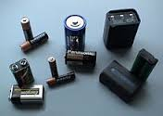
Význam
je to zařízení, které využívá redoxní reakce jako zdroj energie
jde o zdroj malý a přenosný
běžně nazývaný baterie
1

Slide 5
Historie
1780 – Luigi Galvani – při pokusech s preparáty žabích svalů popsal „živočišnou elektřinu“
1801 – Alessandro Volta – sestavil první elektrochemický článek z mědi, zinku a plsti nasáté slanou vodou, nazval jej podle objevitele elektřiny - galvanický článek
1859 – navrhnul francouzský chemik Planté první akumulátor s olověnými elektrodami

Slide 6
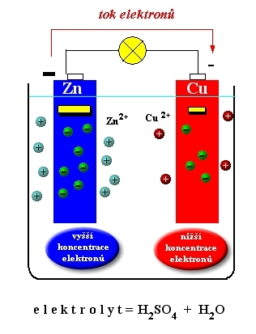
Princip
Mezi elektrolytem a elektrodami dochází k redoxním reakcím a při změnách iontů se uvolňují elektrony jako elektrický proud.
2

Slide 7
Základní rozdělení
primární články – jednorázové (nevratné) – napětí článku se po vybití nedá obnovit
sekundární články, též akumulátory – použitelné opakovaně (vratné) – článek se dá znova nabít proudem z jiného
zdroje

Slide 8
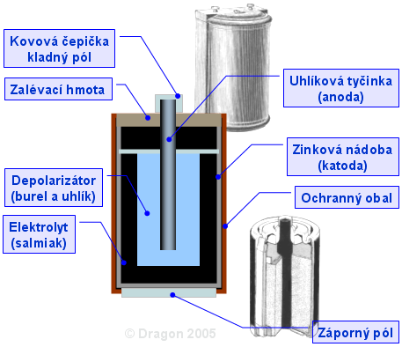
Primární články - typy
nejpoužívanější jsou tzv. suché články Leclanchéovy
napětí 1,5 V (tužkové baterie, monočlánky),
násobky: 4,5 V
(plochá baterie),
9 V (hranatá
baterie)
3

Slide 9
Primární články - typy
alkalický článek
– elektrolytem hydroxid draselný/voda
(nejrozšířenější: dobrá cena a kvalit)
stříbro-oxidový článek – tzv. knoflíkový článek
lithiová baterie – tzv. mincová baterie
– anoda tvořena kovovým lithiem

Slide 10
Primární články - použití
v kapesních svítilnách, v elektrických zvoncích
v rozhlasových a hudebních přístrojích
v přenosných vysílačích a přijímačích
v drobných přístrojích: elektrické hračky, holicí strojky, vrtačky, elektrické hodiny atd.

Slide 11
Sekundární články - typy
olověný akumulátor – elektrody na bázi olova, elektrolyt kyselina
sírová
– pro startování automobilu
– nominální napětí 2,1 V
Pb + 2H₂SO₄ + PbO₂ → PbSO₄ + 2H₂O + PbSO₄

Slide 12
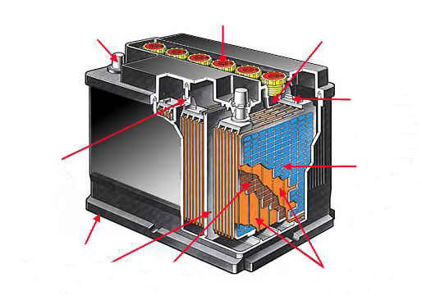
Olověný akumulátor
4
Zátka
Pól
Hladina elektrolytu
Spojovací můstek
Pól
Pól
Přepážka
Pb deska
Zesílené dno
Porézní izolační hmota
Přepážka
PbO₂ deska

Slide 13
Sekundární články - typy
nikl-kadmiový akumulátor – napětí jednoho článku je 1,2 V – problematická jedovatost Cd – v podobě tzv. tužkových baterii
lithium-iontový akumulátor, zkráceně Li-Ion – nominální napětí 3,7 V – použití v elektromobilech

Slide 14
Sekundární články - použití
jako startovací baterie motorových vozidel
u akumulátorových nákladních vozíků, elektromobilů
pro nouzová osvětlení, pro přenosné svítilny i ke stálému osvětlování
používají se i do přenosných zařízení: hračky, radiopřijímače, fotografické blesky ap.

Slide 15
Zdroj
http://cs.wikipedia.org/wiki/Galvanick%C3%BD_%C4%8Dl%C3%A1nek
http://www.zschemie.euweb.cz/redox/redox12.html
dum.rvp.cz/materialy/stahnout.html?s=qwkmoskd‎
http://cs.wikipedia.org/wiki/Luigi_Galvani
http://www.cez.cz/edee/content/microsites/elektrina/fyz2.htm
http://www.energyweb.cz/web/index.php?display_page=2&subitem=1&ee_chapter=5.2.4
http://cs.wikipedia.org/wiki/Alkalick%C3%BD_%C4%8Dl%C3%A1nek
http://cs.wikipedia.org/wiki/St%C5%99%C3%ADbro-oxidov%C3%BD_%C4%8Dl%C3%A1nek
http://cs.wikipedia.org/wiki/Lithiov%C3%BD_%C4%8Dl%C3%A1nek
http://cs.wikipedia.org/wiki/Olov%C4%9Bn%C3%BD_akumul%C3%A1tor
http://cs.wikipedia.org/wiki/Nikl-kadmiov%C3%BD_akumul%C3%A1tor
http://cs.wikipedia.org/wiki/Lithium-iontov%C3%BD_akumul%C3%A1tor
http://cs.wikipedia.org/wiki/Elektromobil
1 http://t0.gstatic.com/images?q=tbn:ANd9GcQuIu1Qzz4A_kp6wqPLtd27B5AihAcxy4qPAzvOl9-JYSW42W1OHw
2 http://www.vyukovematerialy.cz/chemie/rocnik9/foto/voltuv%20clanek.jpg
3 http://chemie.websnadno.cz/suchy_clanek.gif
4 dum.rvp.cz/materialy/stahnout.html?s=qwkmoskd‎

